Slide 1
SISTEMAS REATIVOS
TRABALHO 1 – RELÓGIO 24H C/ DESPERTADOR
CARLOS LEANDRO – 1122002
LUCAS SANTOS - 1412033

Slide 2
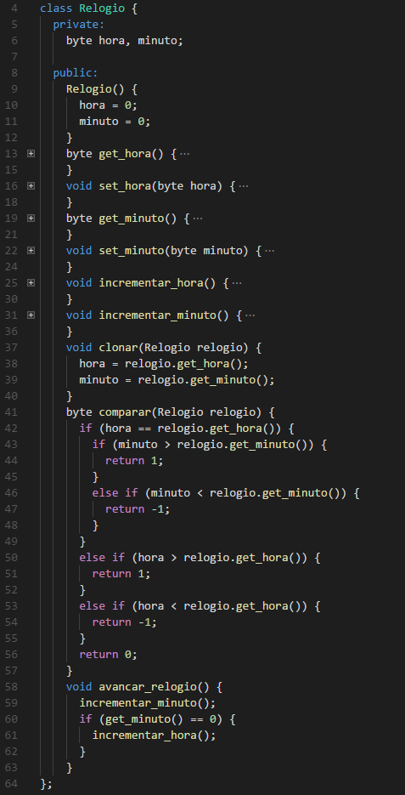
A base da aplicação foi o uso da classe relógio.
Este objeto é responsável por armazenar a hora do relógio, além de efetuar todas operações sobre esses horários.
Vale notar que o relógio não é responsável pelo estado do sistema como um todo.

Slide 3
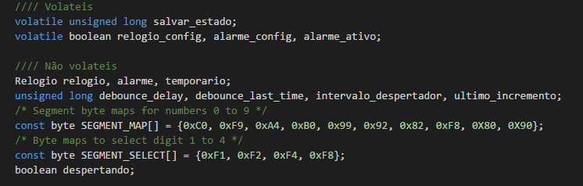
Com exceção das variáveis responsáveis pelo display lcd, aqui temos os responsáveis pelo controle de estado do sistema.
As variáveis terminadas em config, definem o que deve ser exibido no display e qual o tratamento esperado para cada um dos botões.
Temos duas instancias de relógio para o relógio em si e o alarme, que pode ser pensado como um relógio em que não iremos passar as horas, além de um auxiliar.
As demais variáveis são uma configuração geral utilizadas para tratar o debounce, espaço entre apitos do buzzer, entre outros.

Slide 4
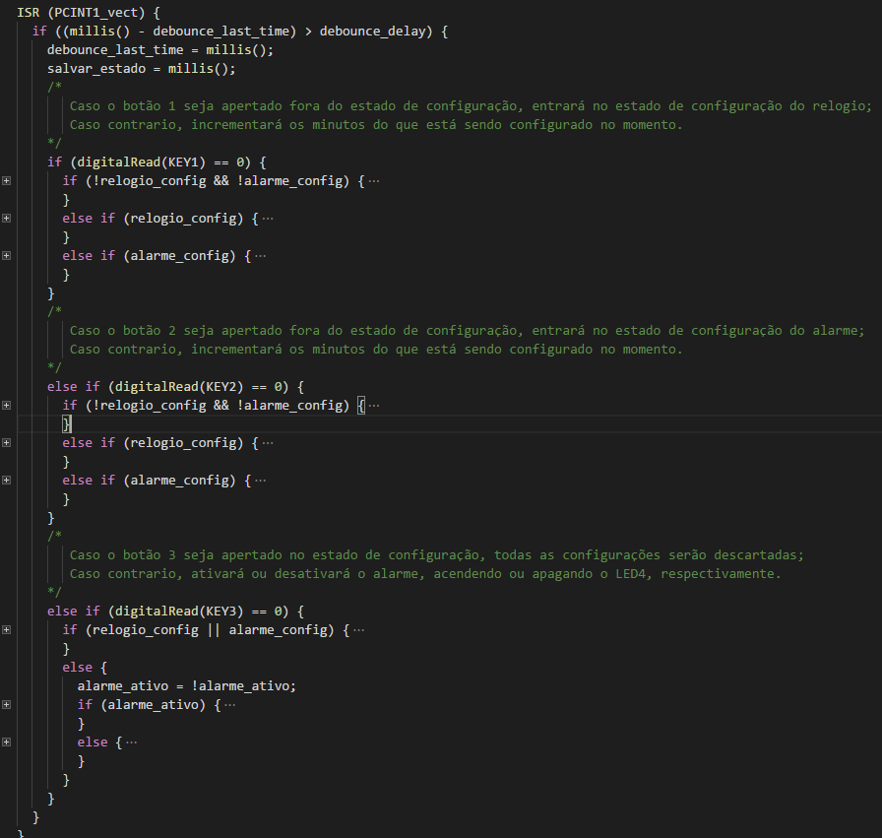
Este método é responsável por tratar as interrupções geradas pelos botões.
Nele podemos ver os tratamento diferentes dependendo de como está o estado do sistema.

Slide 5
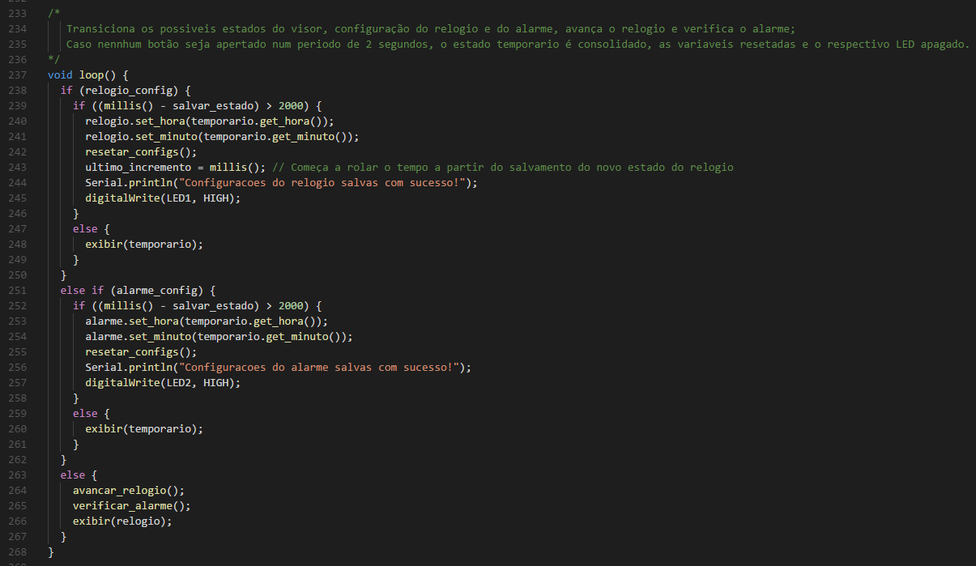
No loop principal temos a definição do que é exibido para cada estado em que o sistema se encontra.
Caso não esteja em uma tela de configuração, o último else incrementa o relógio e verifica o alarme.

